Slide 1

자료구조설계
Data Structure :
염’s 최종 프레젠테이션
Final presentation
컴퓨터공학부 김성윤(20173046)
경영학부 양의현(20115135)
컴퓨터공학부 염승윤(20154098)
컴퓨터공학부 이상묵(20173596)
컴퓨터공학부 이제홍(20134652)
컴퓨터공학부 황제웅(20160753)

Slide 2
1.문제 파악
2.문제 해결
2.1자료조사
2.2엘레베이터 인구 이동 시뮬레이터
2.3최적 경로 알고리즘
2.4UI와 데모영상
2.5역할분담
3.평가
4. 앞으로 발전 가능성
5. Q&A

Slide 3
문제파악
Understanding Problem

Slide 4




310관 강의실을 빠르게 이동하는 방법은?
문제파악
결국 최단시간은 엘리베이터가 얼마나 빠르게 오느냐에 크게 영향을 받음
각 엘리베이터에 대해 대기+이동시간, 각 계단에 대해 이동시간을 예측하고 무엇이 빠를지 판단하여 사용자에게 추천 경로와 소요 시간을 제공
계단의 이동시간은 고정되어 있다고 판단. 엘리베이터의 경우, 시간대별 유동적인 대기+이동 시간을 어떤 방법으로 예측할지가 관건.

Slide 5
엘리베이터와 계단
문제파악
사람이 몰리는 시간대에는 엘리베이터는 Worst Case를 고려
Ex) 엘리베이터의 Worst Case는 해당 엘리베이터가 갈 수 있는 모든 층에서 멈추었다가 이동하는 것
붐비는 시간대는 수업이 마치고 시작하는 시간인 각 시간대의 30분~05분으로 설정
계단의 경우
대기시간이 없으며 붐비더라도 이동속도에 큰 영향을 주지는 않는다고 생각, Worst Case = Best Case
에스컬레이터가 지하에서 1층으로 올라오는 구간, 1층에서 2~3층에 올라가는 구간에 연결되어 있지만, 계단으로 이동하는 것과 시간상 차이가 미미하므로 에스컬레이터 또한 계단으로 처리

Slide 6
문제파악
예상 대기 시간 : 현 엘리베이터 위치 & 상행 하행 & 엘리베이터 속력

Slide 7
문제해결
Solving Problem

Slide 8
FLOWCHART
문제해결
자료수집
요일/시간별 각 층 대기인원 추세 파악
시뮬레이션
각 층의 엘리베이터 대기 인원수를 가지고 엘리베이터 시뮬레이션을 제작
대기시간 예측
엘리베이터 도착 간격을 통한 최대, 최소, 평균 대기시간 예측
최적 경로 찾기
대기시간을 노드의 가중치로 하고 다익스트라 알고리즘을
통해 최적의 경로를 출력
User Interface
사용자가 직관적으로 알 수 있게 화면으로 출력

Slide 9
문제해결(자료수집)
자료수집
STEP 1
사전조사팀에서 진행
요일별, 시간별 엘레베이터 앞 인구 변동 데이터
&
엘레베이터 실제 대기시간

Slide 10

문제해결(자료수집)
Smart-CAU
실시간
접속자 수

Slide 11
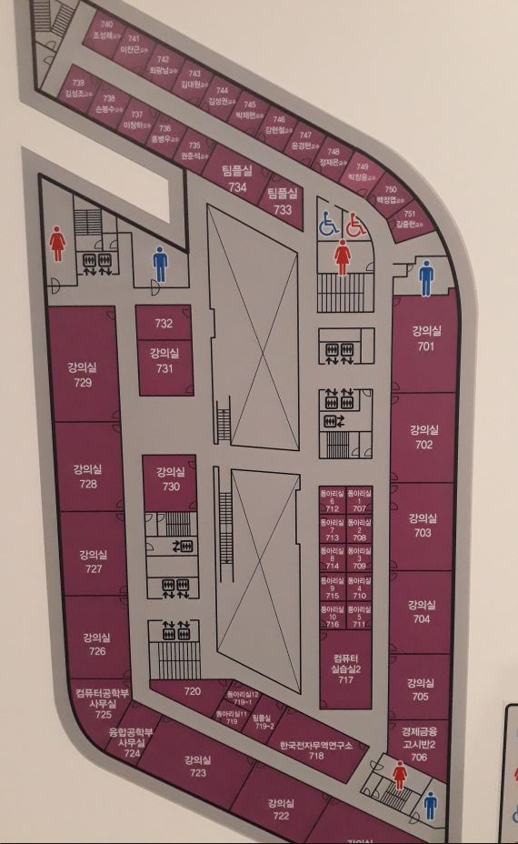
엘리베이터 탑승 대기 인원
문제해결(자료수집)
bd:60
수신불가
AP 위치 조사
엘리베이터와 계단에 서로 다른 AP가 존재
c8:50
bb:e0
cf:d0
수신불가
수신불가
f7:e0
ff:d0
f5:a0

Slide 12
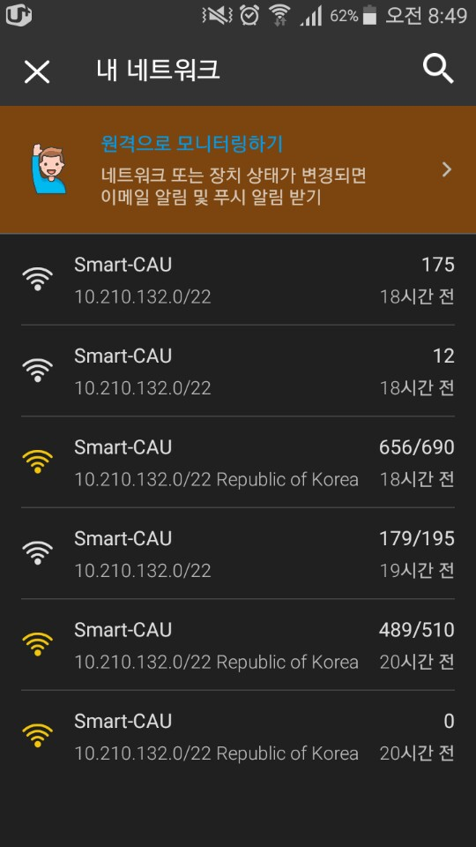
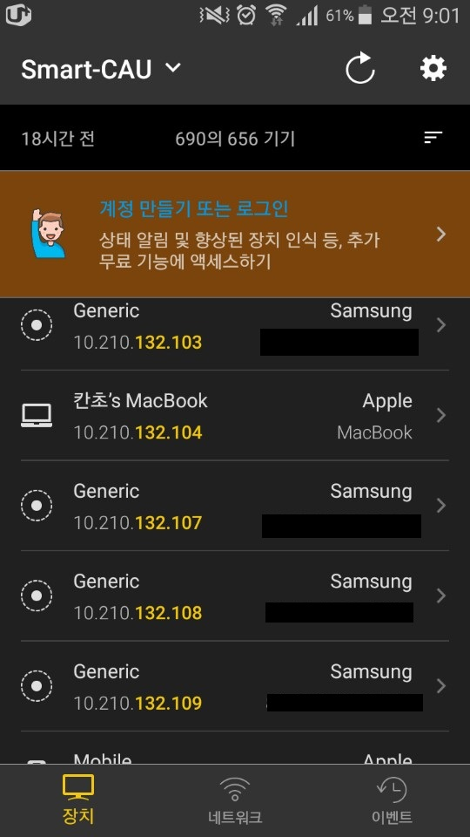

엘리베이터 탑승 대기 인원
문제해결(자료수집)

Slide 13
자료수집
문제해결(자료수집)
11/5 ~ 11/16 (2주) 데이터 수집 진행
엘레베이터 앞 대기열을 통한 현재 엘레베이터 위치 예측
엘레베이터 앞 대기열, 해당 층의 강의 인원 수와 엘레베이터 대기 시간의 상관관계를 찾으려 노력
서버에서 엘레베이터 앞 대기인원 수 데이터를 가지고 엘레베이터 대기시간 예측하고 예측한 데이터를 기반으로 최적의 경로 출력

Slide 14
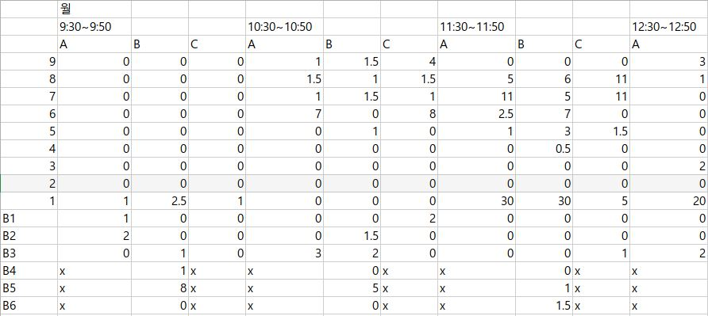
자료조사
문제해결(자료수집)
가로축 : 요일과 시간
세로축 : 층수
데이터 : 엘리베이터 앞 대기인원 수

Slide 15
문제해결(시뮬레이션)
STEP 2
Elevator Simulation
인구 이동 시뮬레이션
24시간 계속 조사 할 수 없으므로 시뮬레이터의 필요성을 느꼈다.
실제 이동 패턴과 유사하게 사전조사팀과 긴밀히 협조하여 제작하였다.
각 층의 인원수와 실제 엘리베이터 위치를 csv로 내보낸다. (엘리베이터 위치는 알고리즘 검증용)

Slide 16
엘리베이터 사용자 패턴
문제해결(시뮬레이션)
1. 하행 엘리베이터 case
고층(8,7층) 1번 엘리베이터에 이용자들이 많아 엘리베이터 수용 인원이외의 나머지 이용자들은 계단으로 이동하거나 2번 엘리베이터로 이동
2. 상행 엘리베이터 case
사람이 엄청 붐비는 상황에서 1층에서 시작한다고 가정했을 때 2층~3층은 그냥 에스컬레이터나 계단을 사용함
3. 15:00 1층에 전층 모두 가는 엘리베이터를 사용했을 때 2층 3층은 그대로 pass하나 4층 부터 9층까지 모두 정지
4. 사용자는 엘리베이터가 오면 상행 하행 상관없이 무조건 탑승한다.

Slide 17
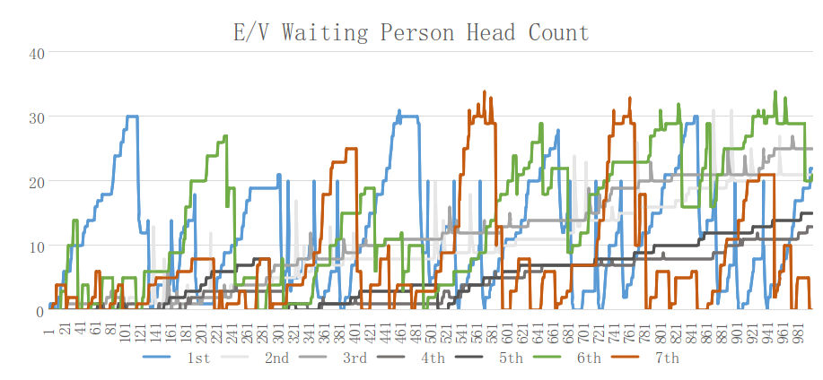
문제해결(시뮬레이션)
엘리베이터 인구 이동 시뮬레이션 결과 (월요일)
대기인원수
시간(초)
층 구분

Slide 18
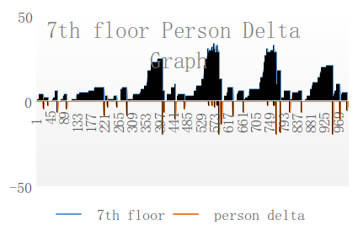
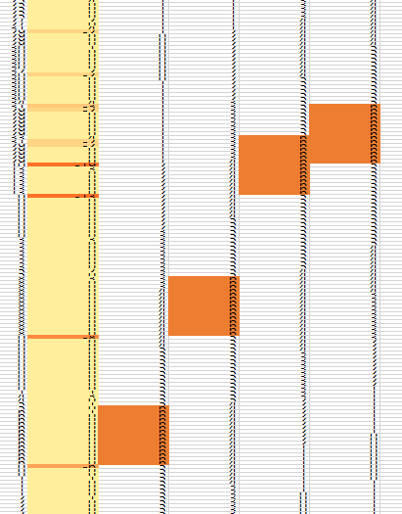
문제해결(시뮬레이션)
대기 시간 산출
예시로 7층의 사람 데이터를 분석.
인구의의 변화량을 계산, 실제 E/V 이동과 비교/분석 결과 의도했던 대로, 엘리베이터가 도착한 시점에 많은 인구 이탈이 감지됨.
이를 통하여 엘리베이터의 도착 시점을 알 수 있음.

Slide 19
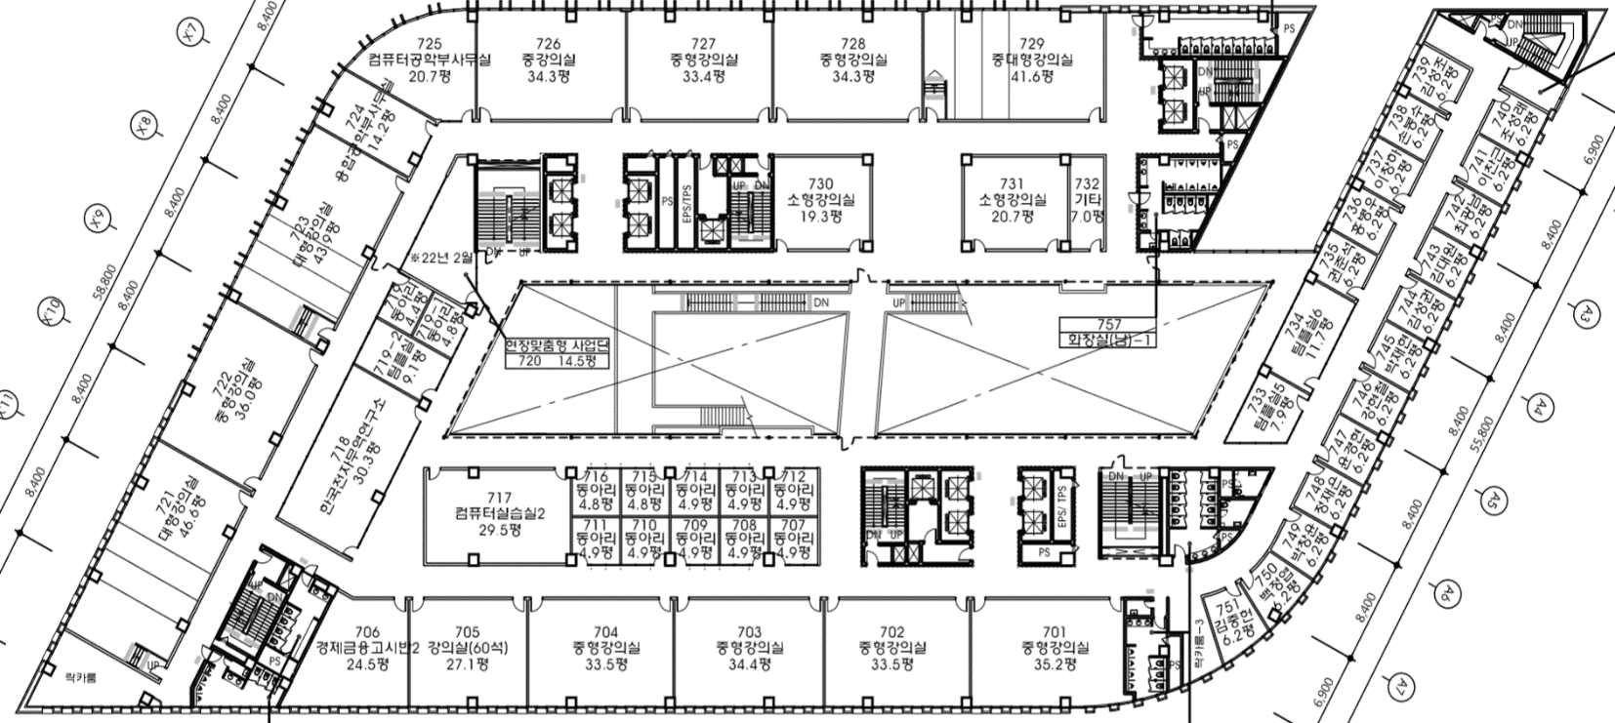
문제해결(최적 경로 찾기)
STEP 3
Floor Path Finding
최적 경로 알고리즘
Node: 이동수단(엘리베이터, 계단, (에스컬레이터)) + 근처에 위치한 강의실끼리 묶어 하나의 Node로 설정
Edge의 가중치: Node 간 이동시간(단위: 초)
엘리베이터
계단
강의실, 과사무실 등

Slide 20
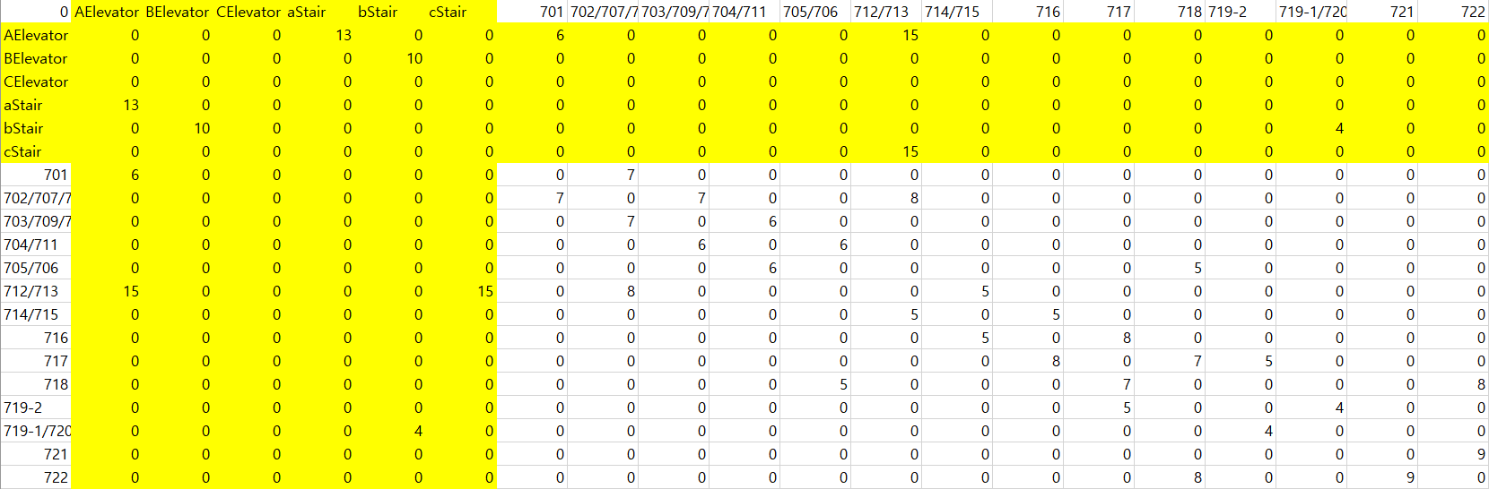
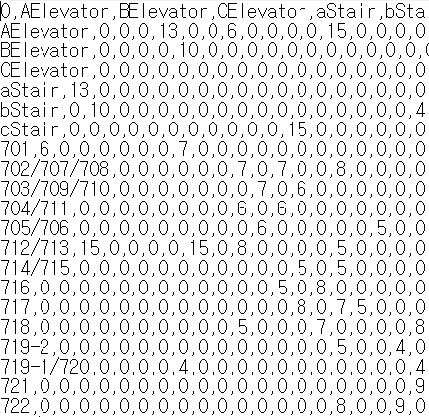
문제해결(최적 경로 찾기)
Making xlsv, CSV

Slide 21
알고리즘
문제해결(최적 경로 찾기)
지상에서 지상, 지하에서 지하로 이동하는 경우
출발지~도착지 소요시간(1층 경유X)
지상에서 지하, 지하에서 지상으로 이동하는 경우
출발지~1층 소요시간+1층~도착지 소요시간(1층 경유)
출발지~도착지 소요시간(1층 경유X)
중 소요시간이 적은 것 선택
(지하에 멈추는 엘리베이터가 소수이므로 대기 시간이 김.
따라서 지하~1층 또는 1층~지하를 에스컬레이터 또는 계단을 이용하고 1층에서 엘리베이터를 타는 경우를 고려)

Slide 22
소요시간 계산 알고리즘
문제해결(최적 경로 찾기)
출발층에서 도착층까지 이동 가능한 모든 이동수단에 대해
각각 소요시간을 계산 후 최솟값 선택
소요 시간=(출발지에서 출발층 이동수단까지 이동시간)
+(엘리베이터의 경우 대기시간) + (층간 이동시간)
+(도착층 이동수단에서 도착지까지 이동시간)
층내 이동시간, 층간 이동시간은 비유동적
엘리베이터 대기시간은 사용자의 이용시간에 따라 유동적

Slide 23

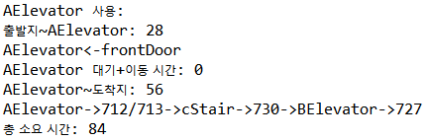
층내 이동 예시
문제해결(최적 경로 찾기)
입력: 출발층, 출발지 노드 번호, 도착층, 도착지 노드 번호
예시: 310관 1층 정문->310관 7층 727호
727
BElevator
730
cStair
712/713
AElevator

Slide 24
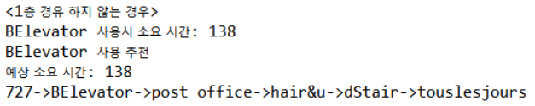
층간이동 예시(7F 727➔B4F TousLesJour)
문제해결(최적 경로 찾기)
지상에서 지하로 이동하는 Case 이므로 1층을 경유하지 않는 경로와 경유하는 경로 두 개를 고려
1층을 경유하지 않는 경로 중 최단시간
추천 이동수단
소요 시간
추천 이동경로

Slide 25
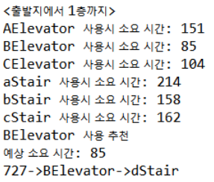
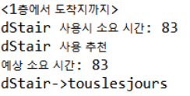
층간이동 예시(7F 727➔B4F TousLesJour)
문제해결(최적 경로 찾기)
1층을 경유하는 경로 중 최단시간
경유
+
7층에서 1층까지 이동가능한
모든 이동수단에 대한 소요시간

Slide 26

층간이동 예시(7F 727➔B4F TousLesJour)
문제해결(최적 경로 찾기)
1층을 경유하는 경로 중 최단시간
7층에서 1층까지는 Belevator
1층에서 B4층가지는 dStair 추천
소요 시간
7F
1F
B4F
추천 이동경로

Slide 27
층간이동 예시(7F 727➔B4F TousLesJour)
문제해결(최적 경로 찾기)
최종 추천 경로
LOSE
VS
WIN(최종 추천)

Slide 28
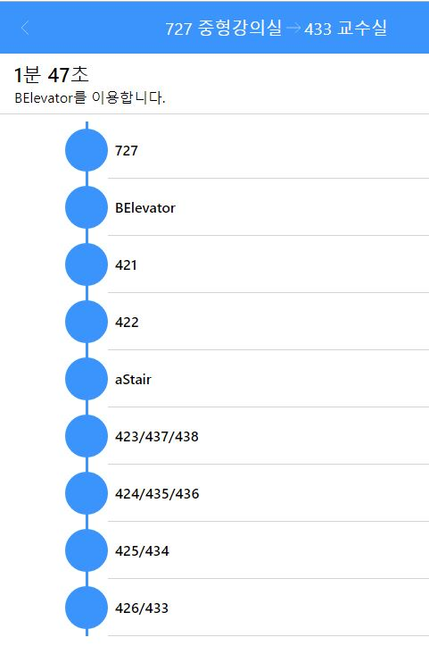
문제해결(UI)
STEP 4
User Interface
User Interface
스마트폰 앱으로 구동
사용자가 현 위치와 목표 위치를 입력하면 해당 정보가 서버로 전송된다.
서버는 전송된 데이터와 가지고 있는 엘레베이터 대기시간을 이용하여 최적의 경로를 사용자에게 전송
사용자의 화면에 경로가 출력된다.

Slide 29
데모 영상

Slide 30
문제해결(UI)
서버
엘리베이터 대기인원 데이터
층별 이동 시간 데이터
1 | 2 | 4 | 6 | 0
0 | 0 | 0 | 0 | 0
7 | 8 | 8 | 0 | 0
0 | 6 | 0 | 1 | 0
0 | 0 | 0 | 0 | 2
0 | 2 | 2 | 2 | 1
2 | 0 | 1 | 0 | 0
2 | 1 | 0 | 3 | 0
2 | 0 | 3 | 0 | 6
1 | 0 | 0 | 6 | 0
①
현 위치와
도착지 입력
③
경로와 대기시간
출력
②
예상 대기시간
최적의 경로

Slide 31


문제해결(UI)
Github repository
Web hosting
요일 시간대별 엘리베이터
앞 대기 인원
각 층별 Node 간 이동시간
(csv)
예상 대기시간
사용자
(웹 페이지)
최적의 경로
엘리베이터 인구 변동 시뮬레이터
최적의 경로 알고리즘
(JAVA)

Slide 32
문제해결(UI)
과거 발표 자료
https://github.com/noahluftyang/design-of-data-structure-assignment-2nd/tree/master/slides
시뮬레이터 & 최적 경로 찾기 알고리즘
https://github.com/noahluftyang/design-of-data-structure-assignment-2nd/tree/master/server/src/main/java/com/shortcut/server
UI
https://github.com/noahluftyang/design-of-data-structure-assignment-2nd/tree/master/app/src
실행 URL(양의현 학우가 서버를 켜야 정상 작동)
http://c21d61f2.ngrok.io/

Slide 33
문제해결(역할분담)
1. 자료수집 : 염승윤, 이상묵, 이제홍
2. 알고리즘 : 김성윤(최적 경로 추천)
황제웅(엘리베이터 시뮬레이터)
3. UI 및 서버 구축 : 양의현

Slide 34
평가
실제 대기시간과 비교
:EVALUATION
평가 방법
같은 시간에 각각 모든 엘리베이터 앞에서 기다리면서 엘리베이터의 대기시간, 그리고 총 합쳐서 걸린 시간을 측정
- 완전 탐색 알고리즘의 증명
- 엘리베이터 대기시간 예측 알고리즘의 증명
- 경로 탐색 알고리즘의 시간 예측 증명

Slide 35
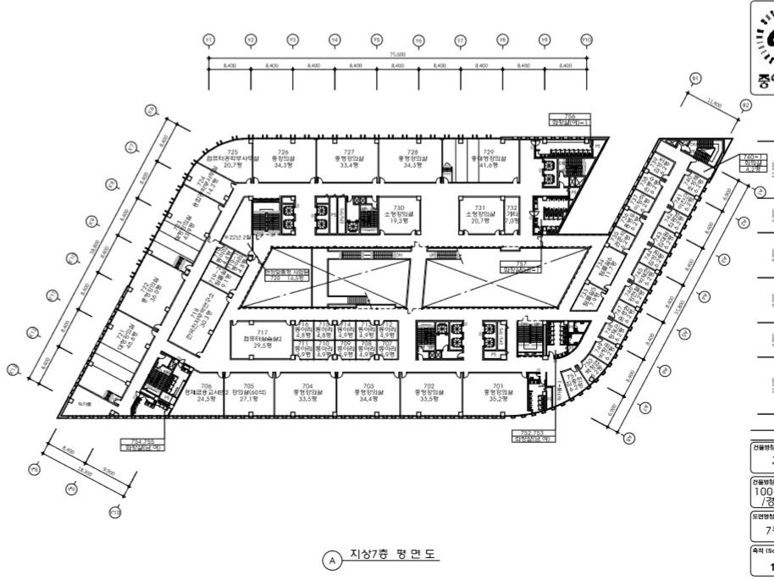
평가
실제 대기시간과 비교
:EVALUATION
프로그램상에서 대응되는 엘리베이터의 위치
BElevator
CElevator
AElevator

Slide 36
평가
실제 대기시간과 비교
:EVALUATION
평가 시나리오
시나리오 1
점심시간(11:50) 7층에서 1층까지 이동
시나리오 2
강의 끝난시간(14:50) 7층에서 1층까지 이동
시나리오 3
강의 시작할때(10:50) 1층 or 지하5층에서 7층 이동

Slide 37
평가
실제 대기시간과 비교
:EVALUATION
개선 전 평가
시나리오1
시나리오2
시나리오3
단위(초) | 11:50 |  |  | 14:50 |  |  | 10:50
엘리베이터 구분 | A | B | C | A | B | C | A | B | C(B5)
예상 총 걸린시간 | 744 | 694 | 723 | 142 | 110 | 98 | 129 | 109 | 117
실제 총 걸린시간 | 237 | 200 | 614 | 42 | 149 | 120 | 122 | 100 | 320
비교 | 313% | 347% | 117% | 338% | 73% | 81% | 105% | 109% | 99%
*비교값 = 예상시간*100/실제 시간
*실제 시간을 100이라고 가정했을때의 예상시간 비율

Slide 38
평가
실제 대기시간과 비교
:EVALUATION
개선 후 평가
시나리오1
시나리오2
시나리오3
단위(초) | 11:50 |  |  | 14:50 |  |  | 10:50
엘리베이터 구분 | A | B | C | A | B | C | A | B | C(B5)
예상 총 걸린시간 | 244 | 200 | 212 | 100 | 121 | 110 | 111 | 94 | 132
실제 총 걸린시간 | 237 | 200 | 614 | 42 | 149 | 120 | 122 | 100 | 320
비교 | 102 | 100 | 34 | 238 | 81 | 91 | 91 | 94 | 41
*비교값 = 예상시간*100/실제 시간
*실제 시간을 100이라고 가정했을때의 예상시간 비율

Slide 39
앞으로 활용 가능성
중앙대 정보통신처에서 실시간으로 제공해 주는
SMART-CAU AP위치별 접속자 수
예시) http://openapi.cau.ac.kr:80/SMART_CAU/accessnum
1 | 2 | 4 | 6 | 0
0 | 0 | 0 | 0 | 0
7 | 8 | 8 | 0 | 0
0 | 6 | 0 | 1 | 0
0 | 0 | 0 | 0 | 2
0 | 2 | 2 | 2 | 1
2 | 0 | 1 | 0 | 0
2 | 1 | 0 | 3 | 0
2 | 0 | 3 | 0 | 6
1 | 0 | 0 | 6 | 0
①
현 위치와
도착지 입력
③
②
경로와 대기시간
출력
예상 대기시간
최적의 경로

Slide 40
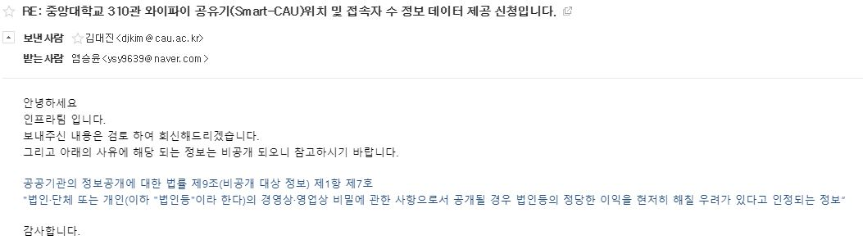
앞으로 활용 가능성

Slide 41
Q&A

